Slide 1

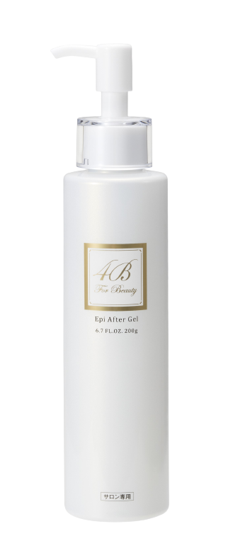
全 身
美 肌
短時間高保湿
脱毛効果大幅UP
肌を整える。
ビタミンC
サラブレッドプラセンタ配合。
4,400円(税込)

